Slide 1



频繁模式挖掘
杜雨轩、戴敖博韬、林琰钧、马成、戴江凡

Slide 2

目 录Contents
Spark On K8s
数据分析处理
数据展示处理
分工与收获

Slide 3
01
Spark on K8S

Slide 4

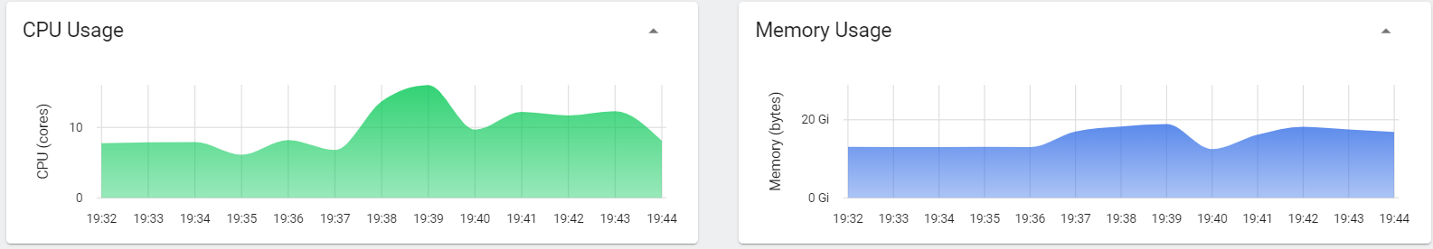
Kubernetes(K8S)
K8S是一个开源容器编排工具。为我们提供了容器部署、扩容、启停等功能，此外，还提供了一些集群性能监测的工具，帮助我们更好地管理集群。

Slide 5
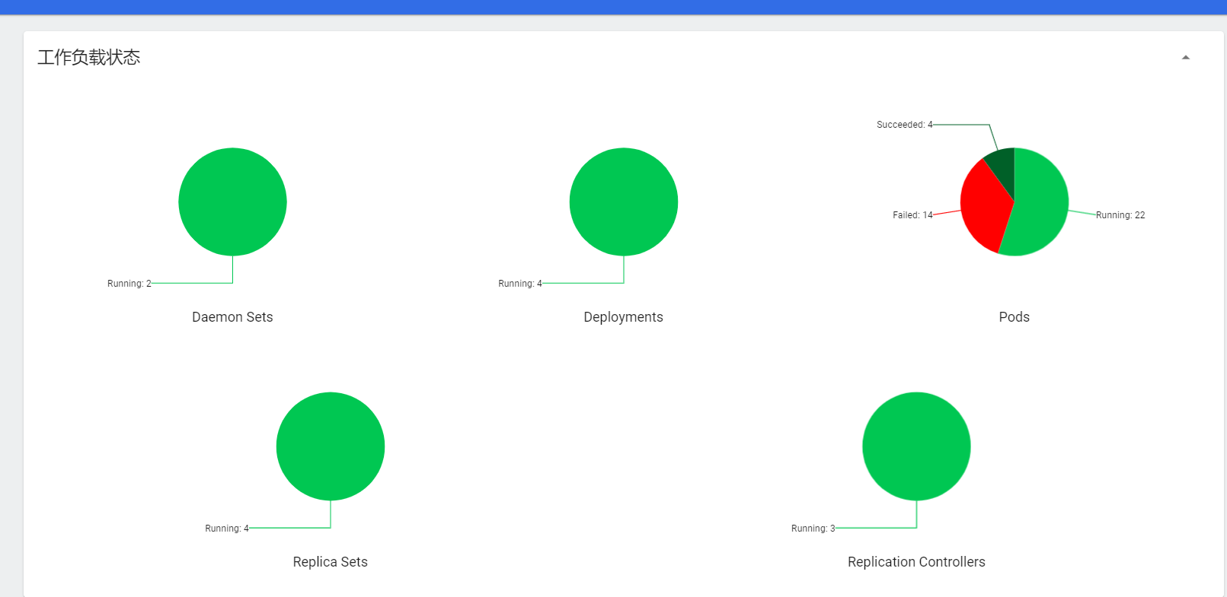
Kubernetes(K8S)
当有容器故障时，K8S能启动一个新的容器以满足服务需求

Slide 6
难点
我们的spark应用是分布式的，但是我们不希望将数据拷贝很多份
一种做法是使用HDFS的常规做法
我们采用的是NFS的方法，让需要对文件进行读写操作的容器挂载同一个NFS存储卷就可以了
而K8S能够让我们比较方便的方式定义目标容器去挂载一个存储卷，这样子我们就解决了文件的访问问题了。

Slide 7
Spark
高性能 DAG 计算引擎
一个实现快速通用的集群计算平台
基于内存计算的大数据并行计算框架
可用于构建大型的、低延迟的数据分析应用程序

Slide 8
Spark on K8S
Kubernetes Native部署模式
spark-submit 直接向 K8S 的 API Server 提交任务
后将 Driver 和 Executor节点Pod化以执行任务
优势：
方便做隔离
在资源调度层面上，利于k8s集成

Slide 9
Spark on K8S
具体部署情况
2台master节点，5台worker节点
提交方式
cluster mode
过程中细节问题
spark镜像构建
用户权限设置
……

Slide 10
02
数据处理分析

Slide 11
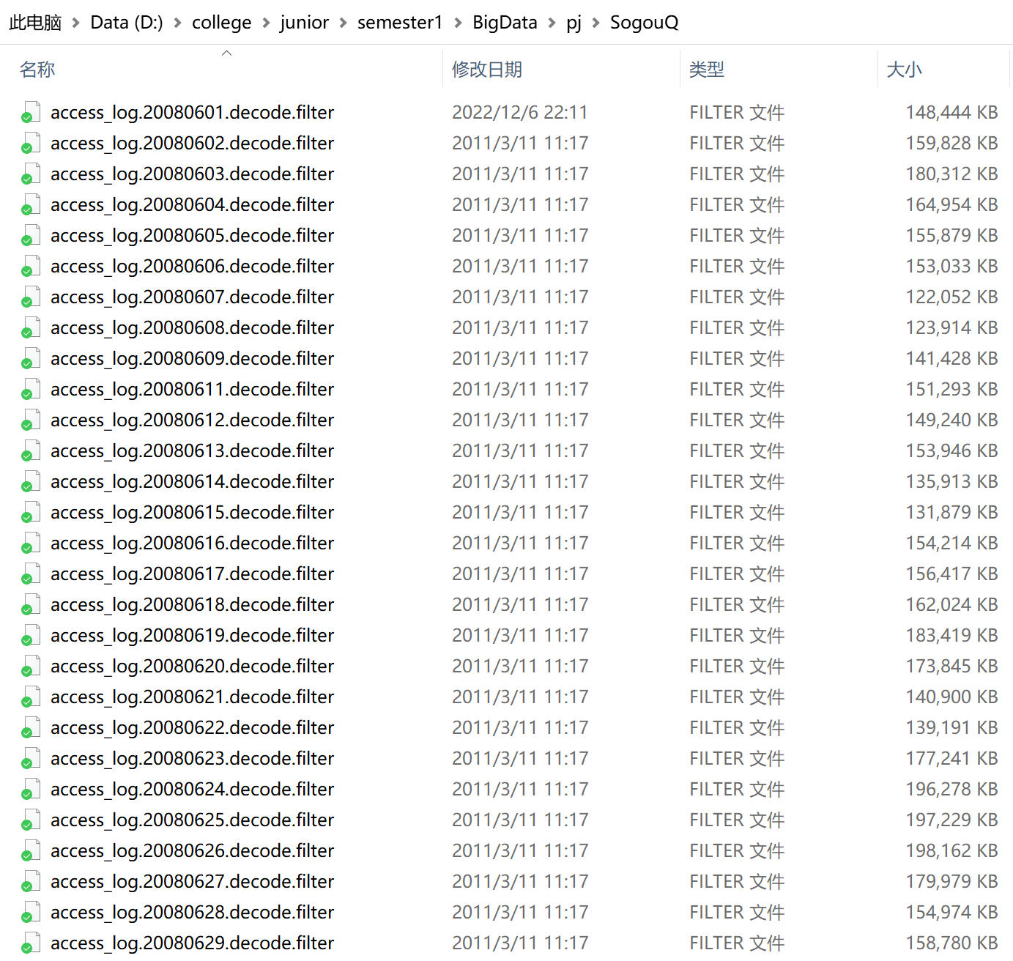
数据预处理
1. 向助教获取搜狗搜索记录原始数据，总共28个文件，大小约为4.23G

Slide 12
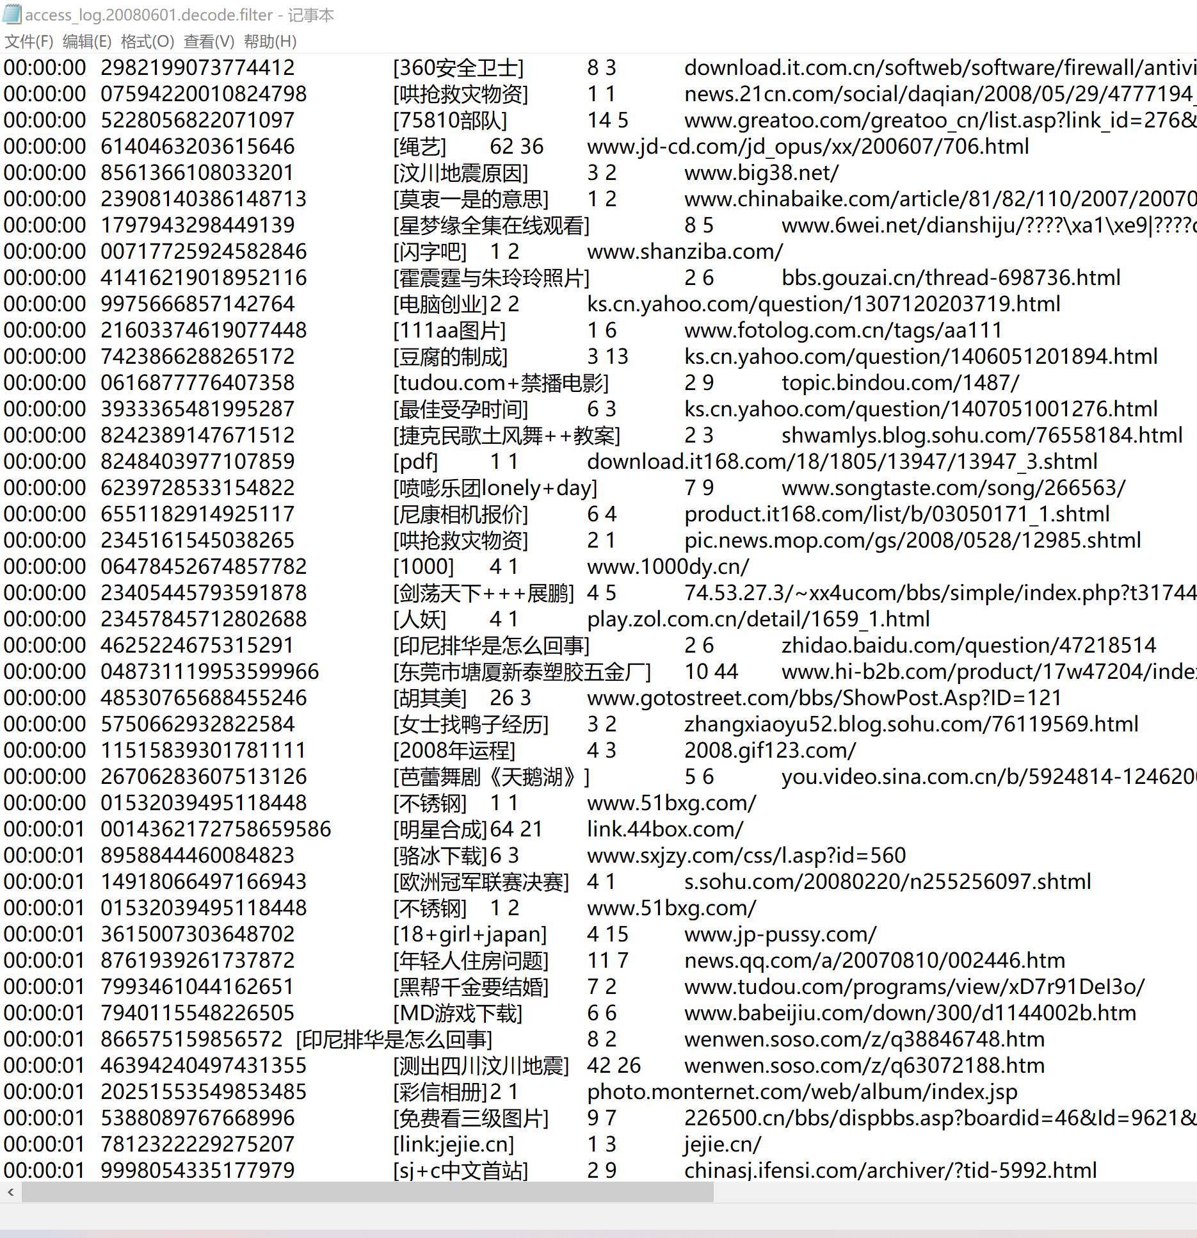
数据预处理
2. 文件的编码未知，用utf-8会乱码，而根据文件中有很多中文，因此通过gbk解码，实测效果不错

Slide 13
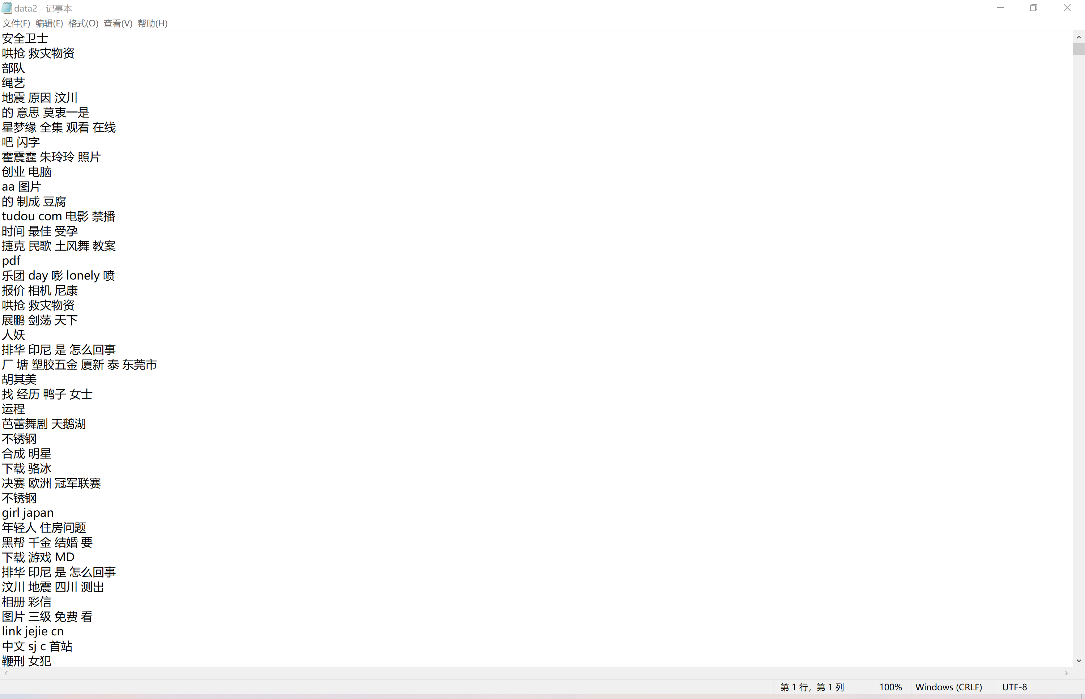
数据预处理
3. 提取每行搜索内容部分，并使用jieba分词库进行分词，同时剔除虚词、连词等词性的影响，而且去除每个搜索里重复的搜索词，最后将结果追加整合入data文件，大小约为950MB，大约共有51 000 000条数据

Slide 14
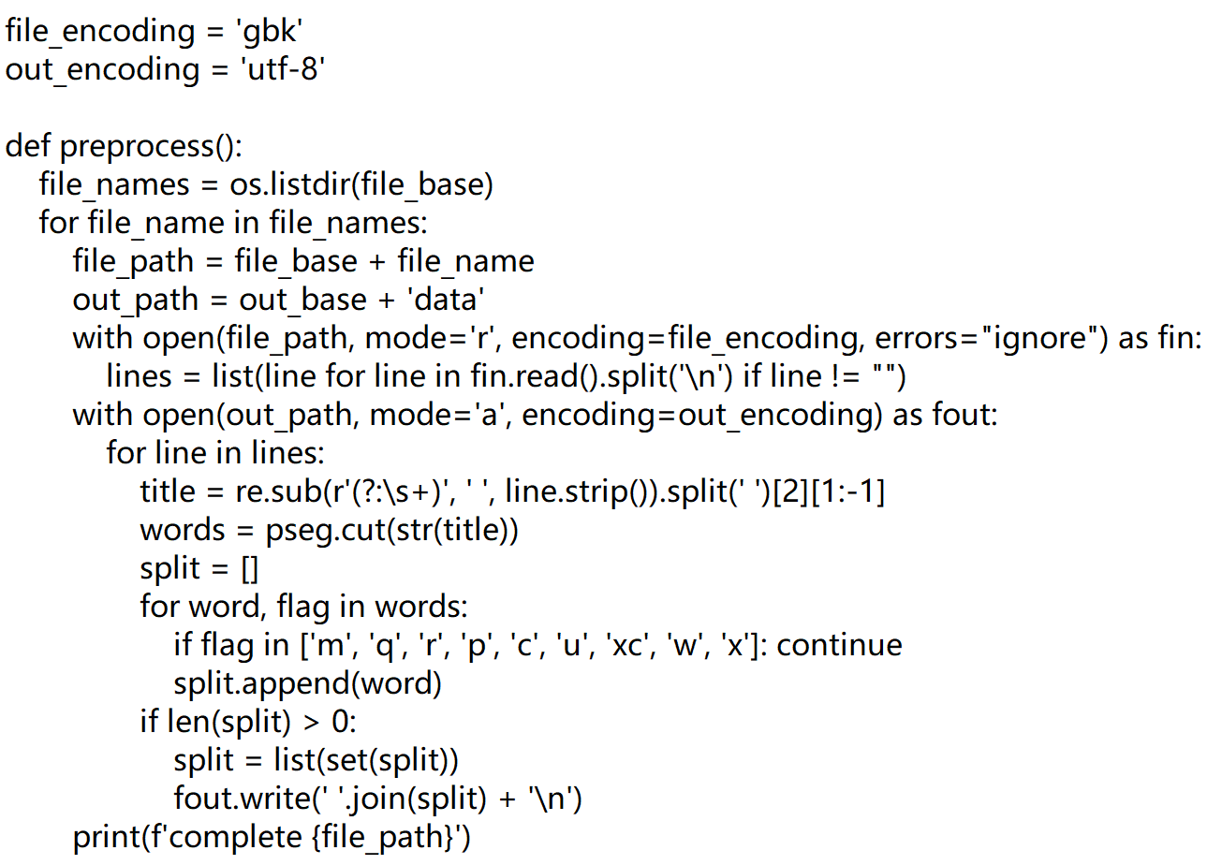
数据预处理
关键代码：
1. 遍历文件
2. 提取搜索
3. 分词筛选
4. 整合输出

Slide 15
算法选择
我们的目的是挖掘搜索内容的频繁模式
通过比较经典频繁模式挖掘算法：Apriori算法、FP-growth算法、PFP算法，我们发现PFP最适合集群并行使用处理大数据
通过阅读Google论文《Parallel FP-Growth for Query Recommendation》，并结合Python的FP-growth算法库，实现我们的频繁模式挖掘

Slide 16
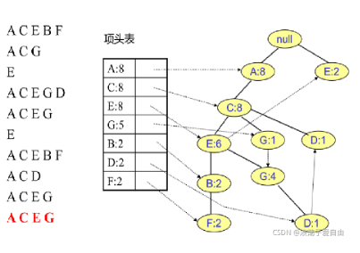
基本FP树算法
首先统计词频，将每一个句子中的词汇去重，删去词频低于阈值的词最后按照词频排序
建立一棵字典树，并且使用链表纪录每一个词汇出现在字典树上的位置

Slide 17
基本FP树算法
3. 按照词频最小到大的统计这个词出现的频繁模式，统计的方法就是重新建立和这个词相关的字典树，按照阈值进行统计
def mineTree(inTree,headerTable,minSup,preFix,freqItemList):
bigL=[v[0] for v in sorted(headerTable.items(),key=lambda p:p[1][0])]
for basePat in bigL:
newFreqSet=preFix.copy()
newFreqSet.add(basePat)
print("freqItemList add newFreqSet",newFreqSet)
freqItemList.append(newFreqSet)
#获取当前频繁项的条件模式基
condPatBases=findPrefixPath(basePat,headerTable[basePat][1])
#利用当前频繁项的条件模式基构建条件FP树
myCondTree,myHead=createTree(condPatBases,minSup)
#迭代，直到当前频繁项的条件FP树为空
if myHead!=None:
mineTree(myCondTree,myHead,minSup,newFreqSet,freqItemList)

Slide 18
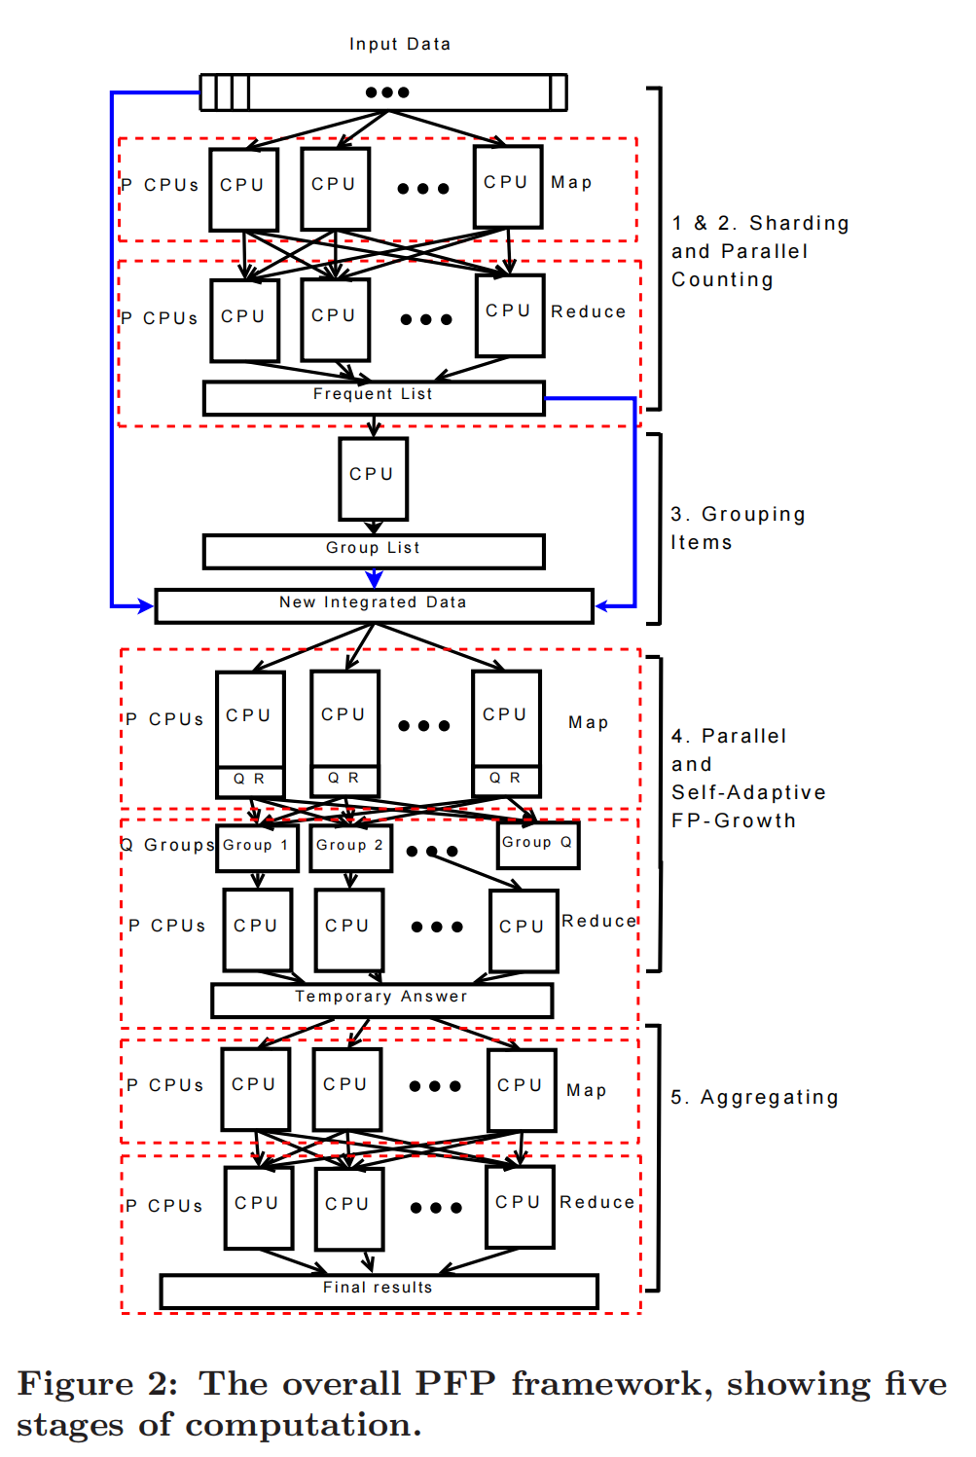
PFP分布式算法概述
1. 使用wordcouont的经典算法统计词频
2. 利用词频构建一个合理分配算力的哈希规则
3. 利用第2步所使用的的哈希规则选择合适的前缀进行数据的切分，在reduce中使用切分的数据分别构建FP树运算得到结果
4. 将第3步得到的结果按照自己的需求进行聚合修饰

Slide 19
PFP算法第一二步详解
1.进行wordcount，Ti就是一个输入进来的句子，ai是句子中的词语，这里获得一个统计有词语对应出现次数的字典.（注意这里的ai+C的含义就是一个字典），将这一步生成的字典记为F_list
2.因为建立树和计算频繁项集是该问题内存和时间上的瓶颈，我们这一步利用F_list规划一个哈希规则，用于将不同的任务分配到不同的主机上运行。我们将这个哈希表定义为G_list，由于F_list和G_list一般不会太大，这里仅需要一个主机工作即可
Procedure: Mapper(key, value=Ti)
foreach item ai in Ti do
Call Output(<ai, 1>);
end
# 这里S(ai)指的是由1构成的一个列表
Procedure: Reducer(key=ai, value=S(ai))
C ← 0;
foreach item 1 in S(ai) do
C ← C + 1;
end
Call Output(<null, ai + C>);

Slide 20
PFP算法第三步详解
Mapper部分
1. 输入是一个一个的句子也就是原数据，输出的key是在G_list中的组编号，值也是一个字符串，这个Map的目的是找到每一个在句子中的词汇最后出现的位置并输出对应的组编号和前缀。具体操作如下
2. 这一个Mapper的首先加载G_list因为我们需要对hash表做出内部修改操作（不影响全局的hash表）所以先加载出一个H
3. 遍历句子的每一个词汇，得到hash值，如果不是空值那么将这个键从H这个hash表中删除（即以后在出现这个词汇的时候hash会给出NULL），并输出一个键是hash值（组编号）值是T_i[0:j]的字符串前缀。
Procedure: Mapper(key, value=Ti)
Load G-List;
Generate Hash Table H from G-List;
a[] ← Split(Ti);
for j = |Ti| − 1 to 0 do
HashNum ← getHashNum(H, a[j]);
if HashNum != Null then
Delete all pairs which hash value is HashNum in H;
Call Output(<HashNum, a[0] + a[1] + ... + a[j]>);
end
end
Procedure: Reducer(key=gid,value=DB[gid])
Load G_List;
nowGroup ← G_List[gid];
LocalFPtree ← clear;
foreach Ti in DB(gid) do
Call insert_build_fp_tree(LocalFPtree,Ti);
end
foreach ai in nowGroup do
Define and clear a size K max heap : HP;
Call TopKFPGrowth(LocalFPtree, ai,HP);
foreach vi in HP do
Call Output(<null, vi + supp(vi)>);
end
end

Slide 21
PFP算法第三步详解
Procedure: Mapper(key, value=Ti)
Load G-List;
Generate Hash Table H from G-List;
a[] ← Split(Ti);
for j = |Ti| − 1 to 0 do
HashNum ← getHashNum(H, a[j]);
if HashNum != Null then
Delete all pairs which hash value is HashNum in H;
Call Output(<HashNum, a[0] + a[1] + ... + a[j]>);
end
end
Procedure: Reducer(key=gid,value=DB[gid])
Load G_List;
nowGroup ← G_List[gid];
LocalFPtree ← clear;
foreach Ti in DB(gid) do
Call insert_build_fp_tree(LocalFPtree,Ti);
end
foreach ai in nowGroup do
Define and clear a size K max heap : HP;
Call TopKFPGrowth(LocalFPtree, ai,HP);
foreach vi in HP do
Call Output(<null, vi + supp(vi)>);
end
end
Reduce部分
1. 输入是组编号和字符串列表组成的元组，其中字符串列表就是在Map中得到的若干句子的前缀，输出的时候键是NULL，值是词汇列表（即挖掘出来的频繁模式）和这个模式的出现次数组成的元组
在这个分布式系统内部建立一棵FP树
对于每一个在gid这一组中的词汇做一次向上查询FP树，利用堆得到出现次数最多的，以这个词汇为底的频繁模式。
遍历这个堆输出每一个频繁模式

Slide 22
PFP算法第四步详解
Procedure: Mapper(key, value=v + supp(v)) foreach item ai in v do Call Output(<ai, v + supp(v)>); end Procedure: Reducer(key=ai, value=S(v + supp(v))) Define and clear a size K max heap : HP; foreach pattern v in v + supp(v) do if |HP| < K then insert v + supp(v) into HP; else if supp(HP[0].v) < supp(v) then delete top element in HP; insert v + supp(v) into HP; end end end Call Output(<null, ai + HP>);
Procedure: Mapper(key, value=v + supp(v)) foreach item ai in v do Call Output(<v-ai, ai + supp(v)>); end Procedure: Reducer(key=v, value=S(ai + supp(v+ai))) Define and clear a size K max heap : HP; foreach pattern ai in S(ai + supp(v+ai))) do if |HP| < K then insert ai + supp(v+ai) into HP; else if supp(HP[0].a+v) < supp(ai+v) then delete top element in HP; insert ai + supp(v+ai) into HP; end end end Call Output(<null, v + HP>);

Slide 23
代码展示
sc = SparkContext(appName="FPGrowth") spark = SparkSession(sc) data = sc.textFile("/mydata/data/data2") transactions = data.map(lambda line: (line.strip().split(' '),)) df = transactions.toDF(["items",]) fpGrowth = FPGrowth(itemsCol="items", minSupport=4e-6, minConfidence=0.4) model = fpGrowth.fit(df)
answer=model.associationRules from pyspark.sql.types import * from pyspark.sql.functions import udf def str_to_arr(my_list): my_list.sort() return '+'.join([str(elem) for elem in my_list]) str_to_arr_udf = udf(str_to_arr,StringType()) answer = answer.withColumn("antecedent",str_to_arr_udf(answer["antecedent"])) answer = answer.withColumn("consequent",str_to_arr_udf(answer["consequent"])) answer.write.option("header",True).csv("/mydata/output/data_support_4e-6_confidence_0.4")
spark.stop()

Slide 24
03
demo效果展示

Slide 25
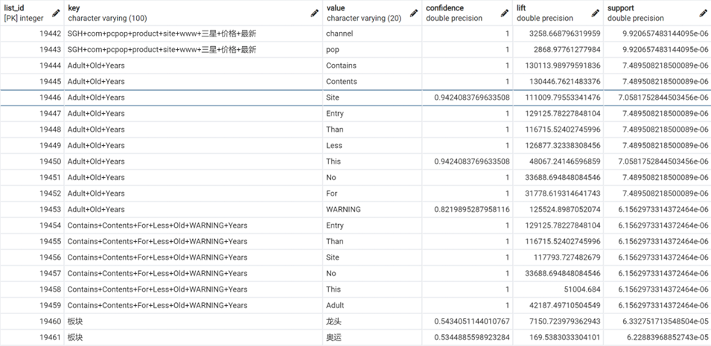
导入数据库中
数据库内容展示
导入数据库部分 1. 对于数据库的选用，采取了关系型数据库PostgreSQL,将所有的数据按行存入到数据库当中。 2. 利用python的psycopg2对数据库进行连接，再利用pandans对已经生成好的数据进行读取，最后利用cursor将数据存入到数据库之中。

Slide 26
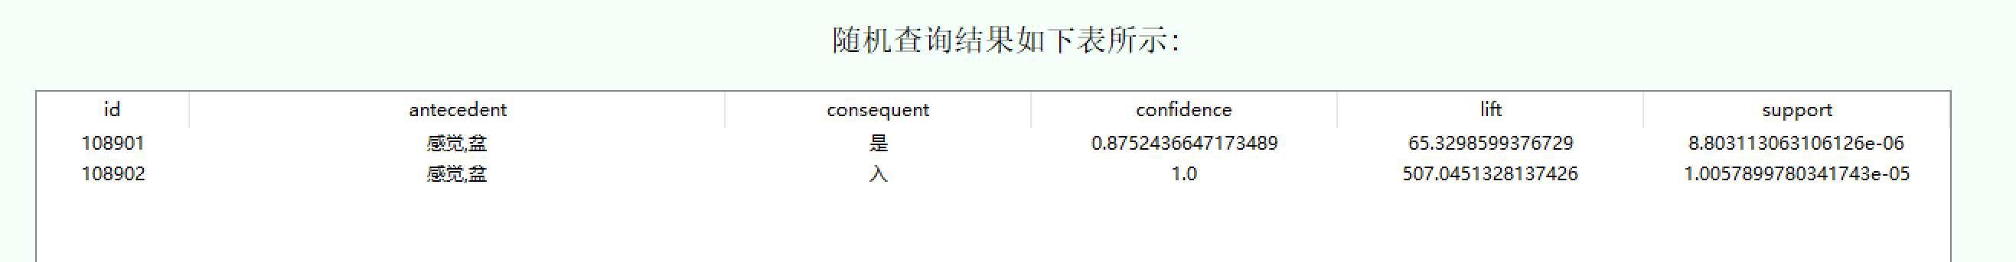
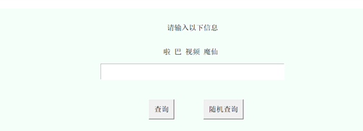
页面效果展示
页面部分直接采用了tkinter进行页面的简单设计，将数据库与之前导入数据的数据库连接后，即可以运行。为了方便展示，采取了两种形式的显示方法，一种是查询模式，可以对匹配进行搜索，从而显示对应匹配到的推荐词；另一种是随机查询，将对数据库中随机一条数据进行展示。

Slide 27
04
分工与收获

Slide 28
系统搭建部分
杜雨轩：负责Kubernetes系统的搭建与维护，对小组的工作方向给出提示。
收获：Kubernetes是一个非常强大的平台，它的存在使得我们对集群的管理变得轻松，基本上不用去连接上各机进行配置，容器的自动启停+监控更是为我们的实践提供了鲁棒性与稳定性保障。
戴敖博韬：负责spark on k8s的搭建和维护
收获：细节上熟悉了Dockerfile的编写，kubernetes系统的各种使用如命令、配置文件等，以及spark相关指令如spark-submit等指令的诸多细节；
宏观上加深了对spark系统以及k8s系统的理解，充分感受到k8s在分配spark节点上的便捷。并且在过程中强化了利用发散思维假设问题并耐心解决问题的能力

Slide 29
计算部分
林琰钧：负责获取并预处理数据集、确定所需的频繁模式算法、串联底层框架与代码提交
收获：了解如何从庞大繁杂的原始数据集中提取有效的内容，并选择合适的算法进行恰当的分析；领略了OS课上所介绍的容器技术在大数据环境下的实战部署，即k8s框架，并理解了基于k8s的Spark部署及其代码运行，对大数据分析技术的真实环境有了更为深入的了解
马成：负责完成实验代码的编写并了解代码的运行逻辑，以及在分布模式下代码优化的细节并分享。
收获：了解了一些Spark框架下的接口，完成了一次分布式代码编写。了解了频繁模式挖缺中Apriori算法、FP-growth算法、PFP算法的代码细节。深刻体会了在分布式运行中代码编写的侧重点，和一般算法代码编写上的显著差异。

Slide 30
页面展示部分
戴江凡：负责将处理好的数据存入数据库中，并设计前端页面展示并提供结果的查询途径
收获：了解了基于k8s的Spark部署及其代码运行，对大数据分析技术的真实应用有了进一步的了解。同时了解了对生成数据的处理并熟悉了数据的展示工作。体会到了在真实应用场景下数据库与大数据分析技术的重要性。

Slide 31
参考文献
Haoyuan Li, Yi Wang, Dong Zhang, Ming Zhang, and Edward Y. Chang. 2008. Pfp: parallel fp-growth for query recommendation. In Proceedings of the 2008 ACM conference on Recommender systems (RecSys '08). Association for Computing Machinery, New York, NY, USA, 107–114. https://doi.org/10.1145/1454008.1454027

Slide 32
感谢大家
杜雨轩、戴敖博韬、戴江凡、林琰钧、马成

